Slide 1

Pet-King
2018114038 노신우
2018116368 우창희
ⓒSaebyeol Yu. Saebyeol’s PowerPoint

Slide 2

목차
1
어플리케이션 소개
2
인터페이스 구상
3
시장성 및 독창성
4
개발 계획 및 간트 차트
ⓒSaebyeol Yu. Saebyeol’s PowerPoint

Slide 3
어플리케이션 소개 - 기능
Pet-King
1
애완동물을 맡기는 사람과 맡아주는 사람을 이어줌
2
애완동물 커뮤니티를 만듬

Slide 4
어플리케이션 소개 - 목표
Pet-King
1
바쁜 스케줄로, 애완동물을 어딘가 맡겨야 하는 경우
2
애완동물을 산책하기 곤란한 경우
3
다른 애완동물을 키우는 사람들과 교류하고 싶은 경우
4
애완동물은 좋아하나, 부담이 되어 키우지 못하는 경우

Slide 5
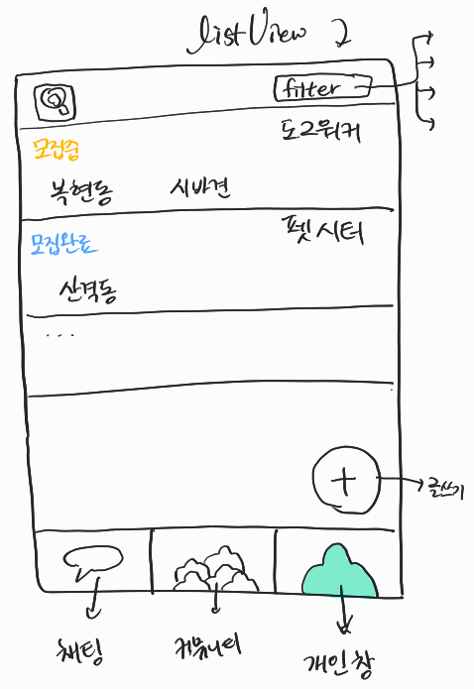
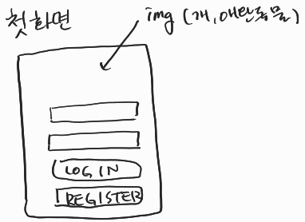
인터페이스 구상 – 처음화면, 로그인 후

Slide 6
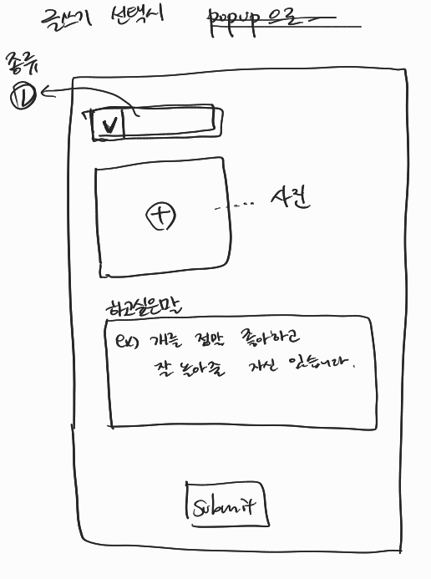
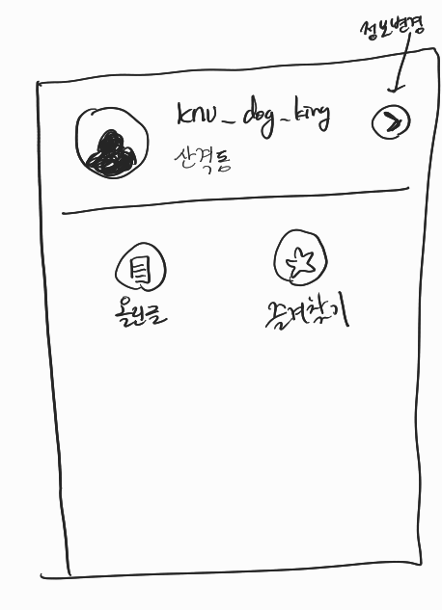
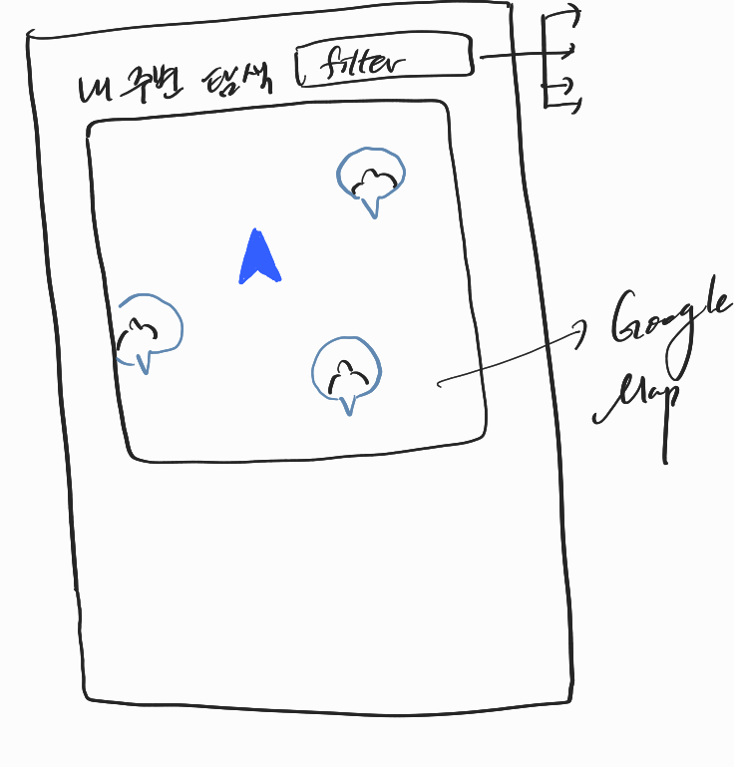
인터페이스 구상 – 글쓰기 및 내 정보, 주변 보기

Slide 7
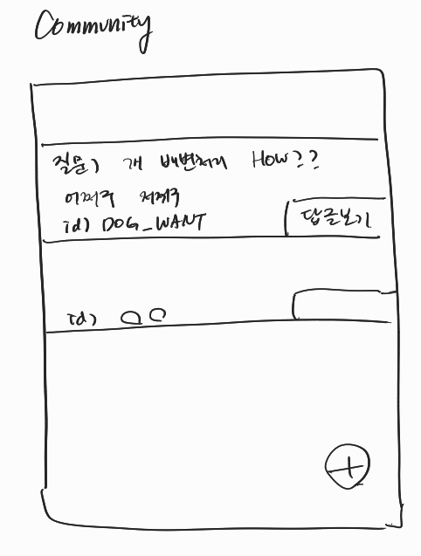
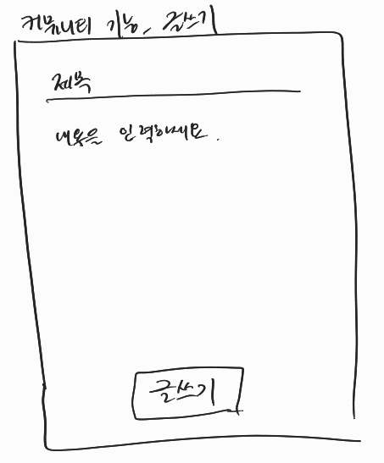
인터페이스 구상 – 커뮤니티 기능

Slide 8
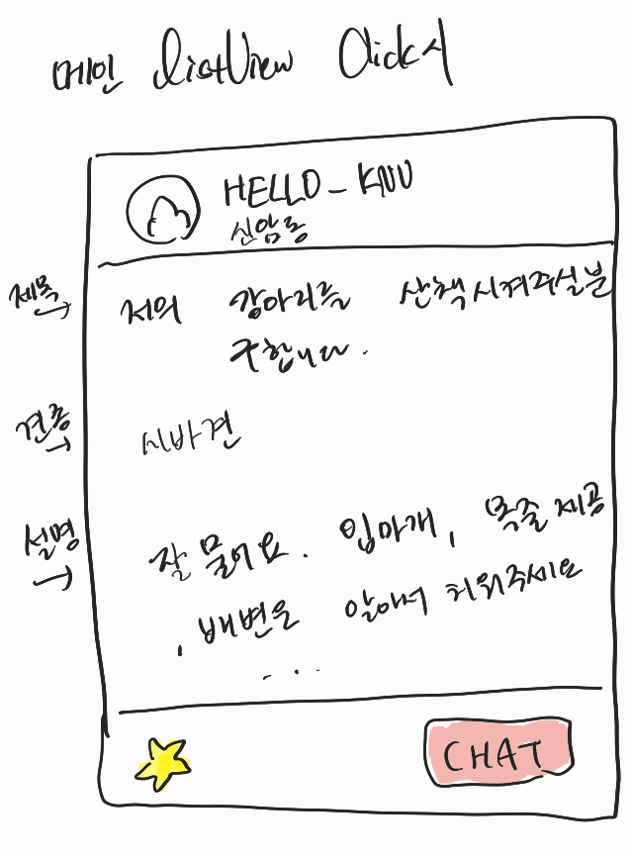
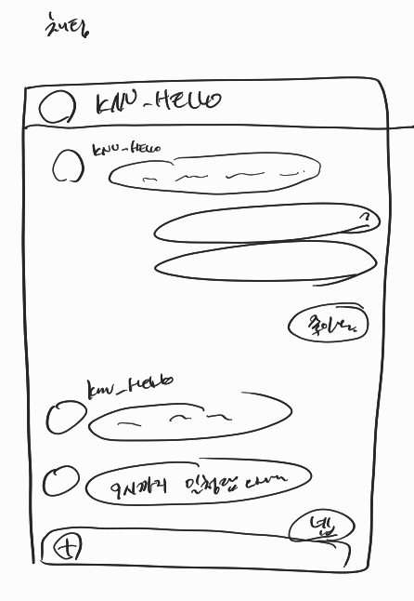
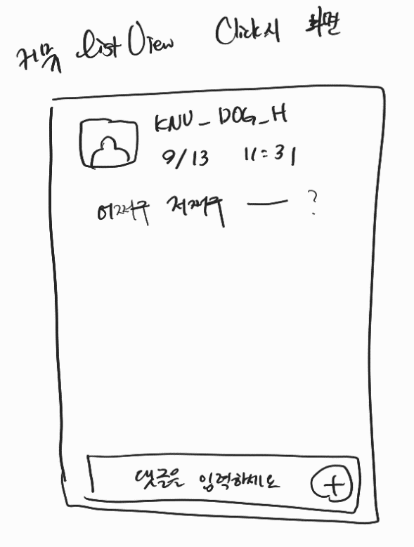
인터페이스 구상 – 메인 및 커뮤니티 항목 클릭 시

Slide 9
시장성 및 독창성
사람들이 얼마나 사용할지
애완동물의 수요가 많음
애완동물을 관리하는 데에 시간이 부족
제작자들의 수익 창출
배너 광고
제휴 업체와 협력
시장성
수익구조
독창성
기대효과
사용자 친화적 시스템
기존의 기능 + 필터링 기능
개인 맞춤 추천 알고리즘
사회, 개인에 끼치는 영향
정신 및 육체 건강 증진

Slide 10
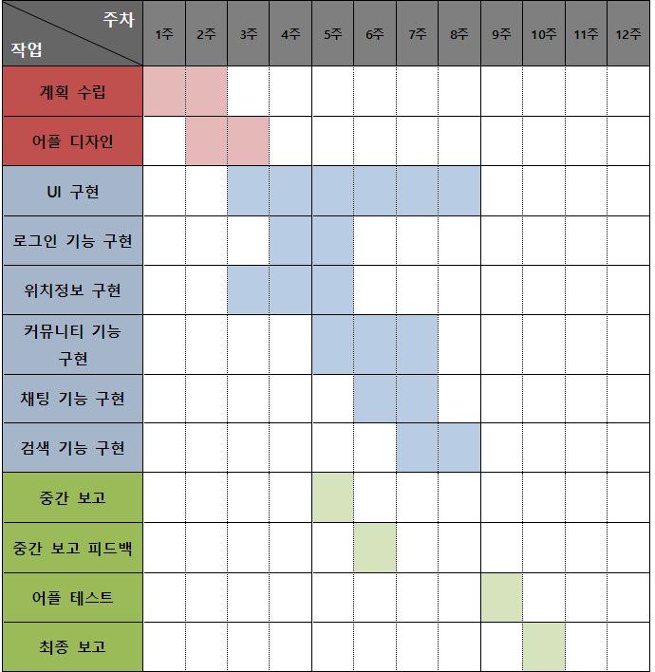
개발계획 – 간트 차트

Slide 11
감사합니다

